Slide 1



Slide 2
URBANIZACIÓN
Nueva Vista Del Sur
01
DATOS GENERALES DEL PREDIO
02
PROPUESTA DE URBANIZACIÓN

Slide 3
01
DATOS GENERALES DEL PREDIO
SECTOR | SAN JOSÉ DE TURUBAMBA
PARROQUIA | TURUBAMBA
ÁREA DEL PREDIO | 20.327,17 m2
PREDIO | 115145
CLAVE CATASTRAL | 33404-03-003
ZONIFICACIÓN | D3(D203-80)
LOTE MÍNIMO | 200 m2
FRENTE MÍNIMO | 10 m
FORMA DE OCUPACIÓN | SOBRE LÍNEA DE FÁBRICA (D)
CLASIFICACIÓN DEL SUELO | URBANO

Slide 4
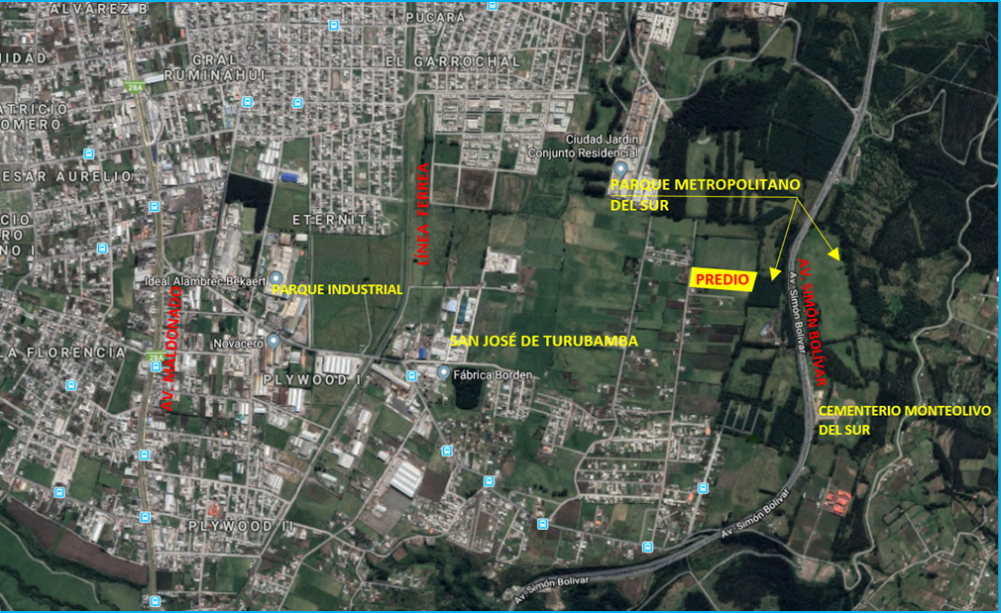
01
DATOS GENERALES DEL PREDIO
UBICACIÓN

Slide 5
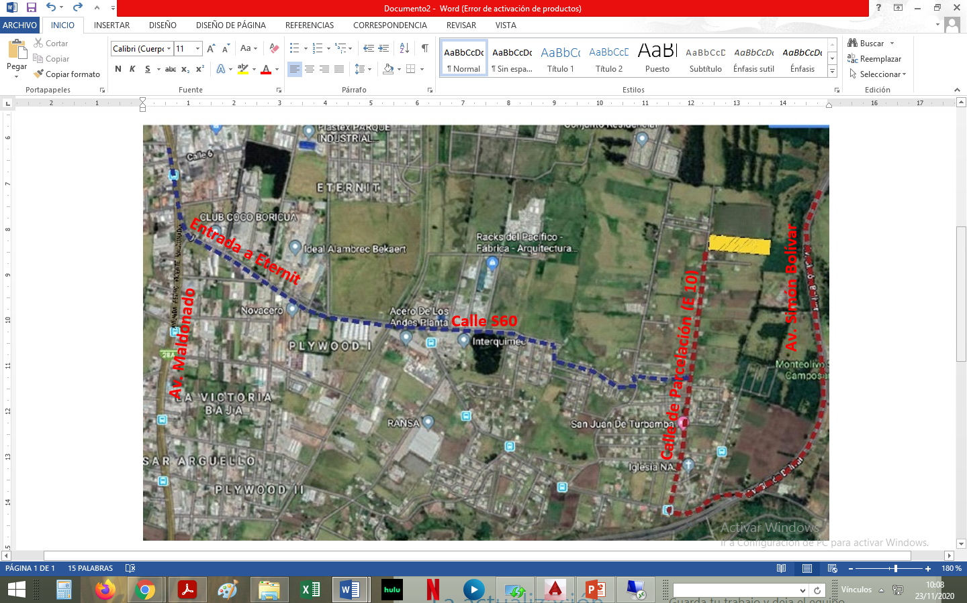
01
DATOS GENERALES DEL PREDIO
ACCESOS

Slide 6

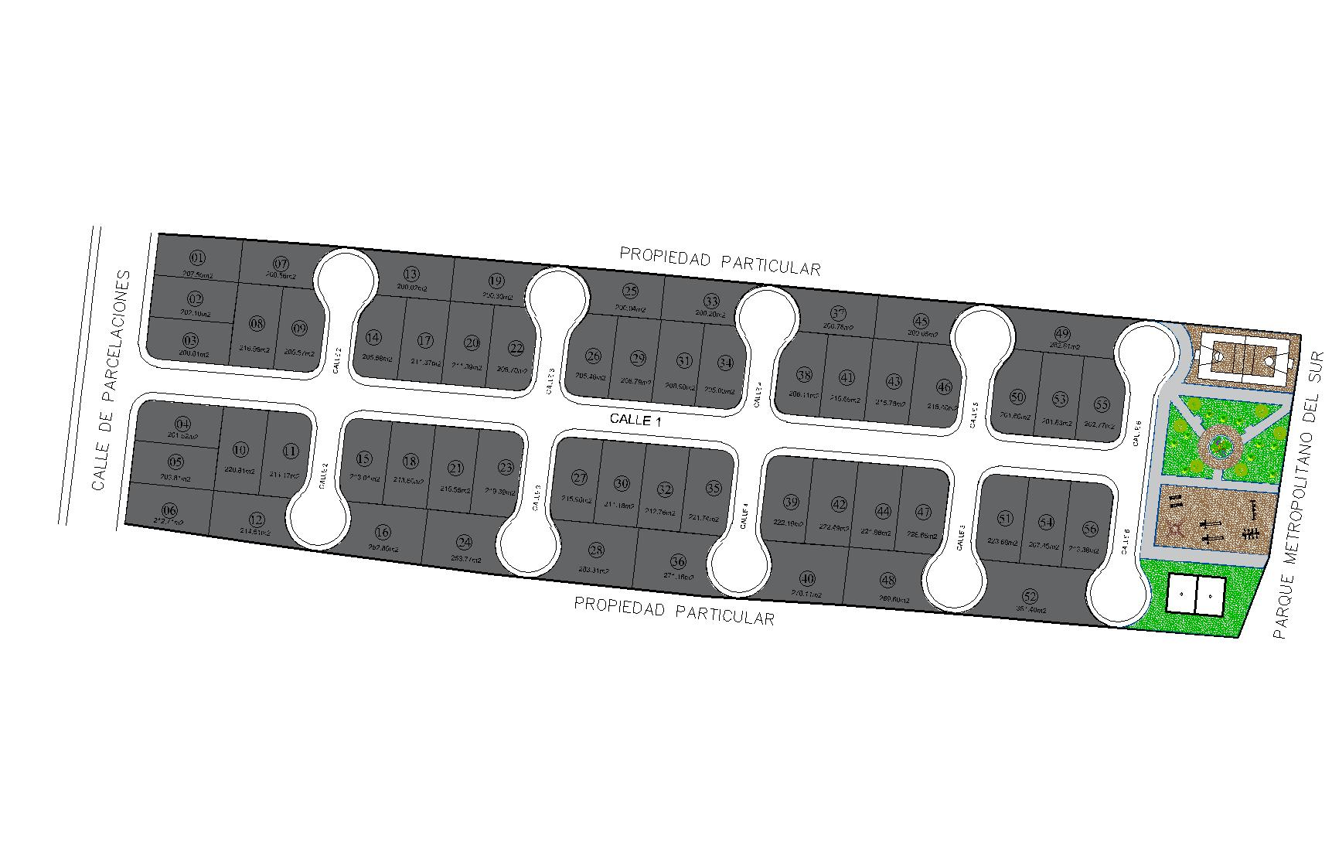
02
PROPUESTA DE URBANIZACIÓN
Área Verde Pública
Área de Equipamiento Público
Número de Lotes: 56
Equipamiento Comunal Público

Slide 7
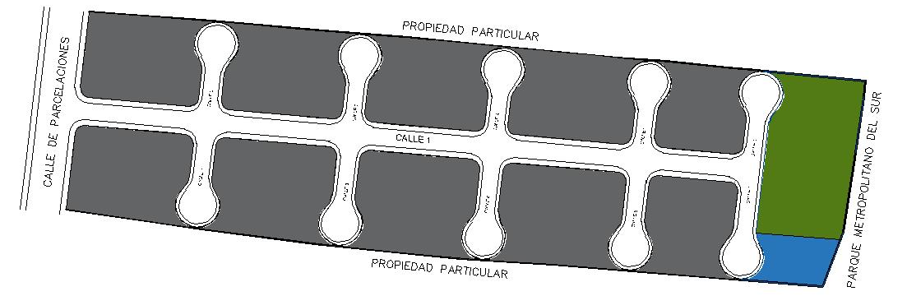
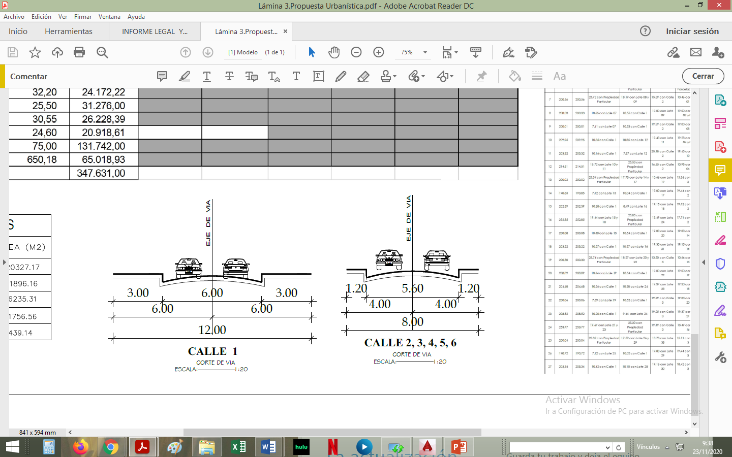
02
PROPUESTA DE URBANIZACIÓN
Área de Lotes
Área Verde Pública
NÚMERO DE LOTES | 56
ÁREA ÚTIL (NETA) URBANIZABLE | 14.091,86m2
ÁREA DE VÍAS PROYECTADAS | 6.235,31 m2
ÁREA VERDE PÚBLICA | 1.756,56 m2 (12,46 %)
ÁREA DE EQUIPAMIENTO PÚBLICO | 439,14 m2 (3,11%)
56 Lotes
Área de Equipamiento Público

